Slide 1
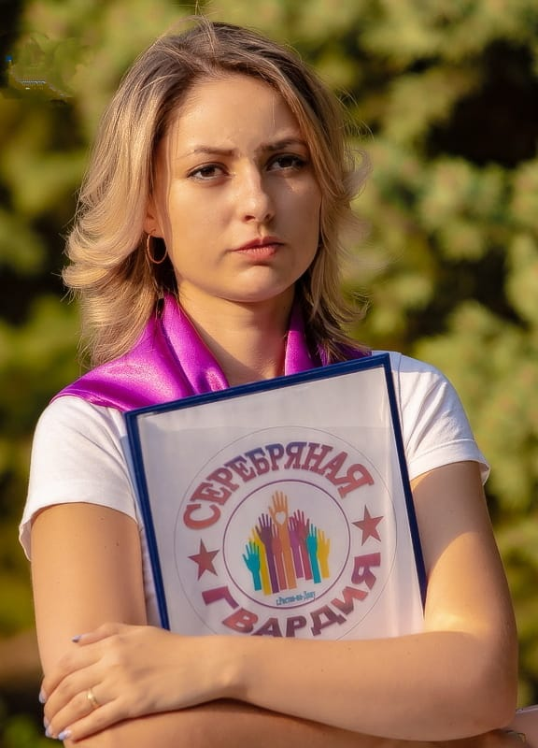

Государственное автономное учреждение социального обслуживания населения «Ростовский дом-интернат №2 для престарелых и инвалидов»
Социальный проект «СЕРЕБРЯНАЯ ГВАРДИЯ»
Специалист по социальной работе Гриценко Ирина Николаевна

Slide 2
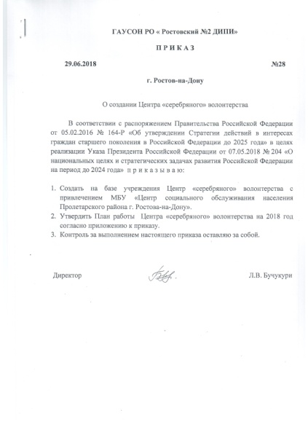
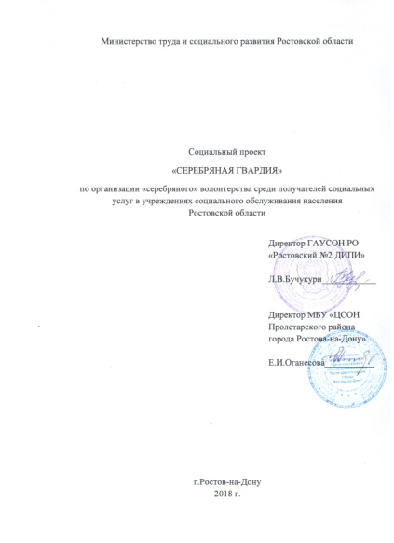
Социальный проект по работе с «серебряными» волонтерами
«СЕРЕБРЯНАЯ ГВАРДИЯ»
В соответствии с распоряжением Правительства Российской Федерации от 05.02.2016 № 164-Р «Об утверждении Стратегии действий в интересах граждан старшего поколения в Российской Федерации до 2025 года» в целях реализации Указа Президента Российской Федерации от 07.05.2018 № 204 «О национальных целях и стратегических задачах развития Российской Федерации на период до 2024 года» ГАУСОН РО « Ростовский №2 ДИПИ» 29.06.2018 был разработан и утвержден приказ №28 «О создании Центра «серебряного» волонтерства» с привлечением МБУ «Центр социального обслуживания населения Пролетарского района г. Ростова-на-Дону».

Slide 3
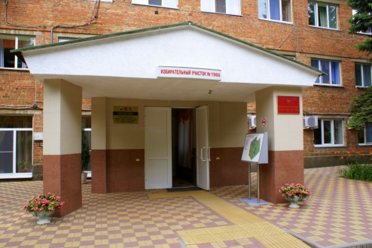
Центр «серебряного» волонтерства в ГАУСОН РО «Ростовский №2 ДИПИ»
Создан в июле 2018 года на базе двух учреждений (Ростовского дома-интерната №2 для престарелых и инвалидов и Центра социального обслуживания населения в Пролетарском районе города Ростова-на-Дону). Затем деятельность добровольцев расширилась, в ряды волонтеров вступило много получателей социальных услуг. В результате было принято решение о выделении учреждений в самостоятельные Центры «серебряного» волонтерства.
Уникальность проекта состоит в том, что его добровольцами является не молодые люди, а граждане пожилого возраста, которые проживают в доме-интернате и помогают еще более нуждающимся проживающим в отделении милосердия нашего учреждения.
Для получателей социальных услуг учреждения работать волонтером – это одна из интересных и продуктивных форм досуга, возможность взрослым людям ощутить себя нужным и полезным для других людей.

Slide 4
Цель проекта:
направление активности людей пожилого возраста в общественно полезную деятельность с целью:
Достижения успешной социальной реабилитации пожилых людей
Раскрытия потенциала пожилых людей и инвалидов
Помощи в самореализации и повышении самооценки получателей социальных услуг
Улучшения качества жизни и досуга
Преемственности поколений
Пропаганды активного долголетия

Slide 5
Совместная работа пожилых людей и инвалидов с молодежными общественными организациями и учебными заведениями для обмена опытом и восстановления преемственности поколений
Продление активного долголетия пожилых людей и инвалидов посредством участия в социально-значимых, культурных, общественных и спортивных мероприятиях
Организация долговременного ухода за маломобильными получателями социальных услуг в отделениях милосердия учреждения
Организация и разнообразие досуга пожилых людей и инвалидов
Формирование и поддержание внутреннего состояния и ощущения семейного тепла, благополучия и удовлетворения потребностей семейных отношений между старшим поколением и детьми из домов-интернатов и реабилитационных центров
Пропаганда возможностей и способностей пожилых людей и инвалидов
Продление активного социального долголетия пожилых людей и инвалидов
Задачи проекта

Slide 6
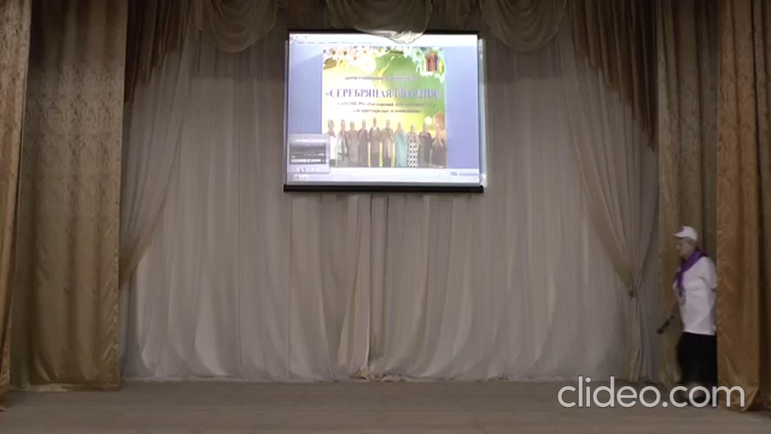

ДЕВИЗ:
РЕЧЕВКА:
Добрая воля, доброе дело,
Гвардейцы на помощь приходят смело!
- Кто шагает дружно в ряд?
- Волонтёрский наш отряд!
-У кого полно задора?
-У гвардейцев-волонтёров!
Пускай серебрится в висках седина,
На всех у Гвардейцев найдётся добра!
Главное - вместе,
Главное - дружно!
Людям на помощь придём, если нужно!

Slide 7
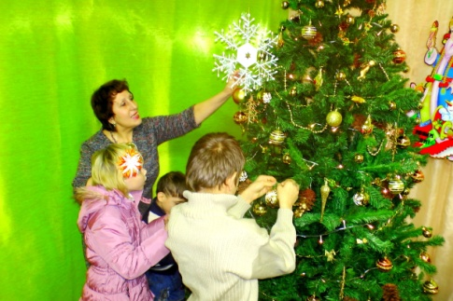
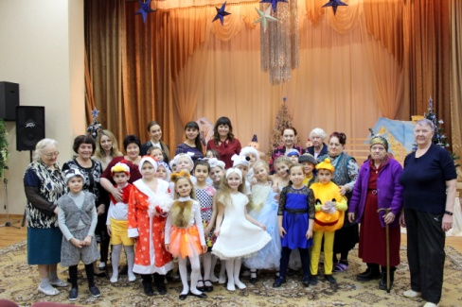
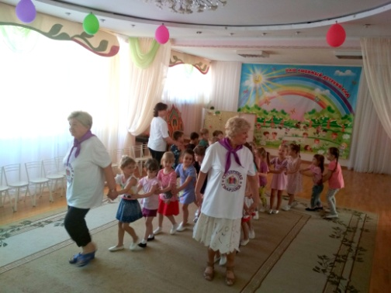
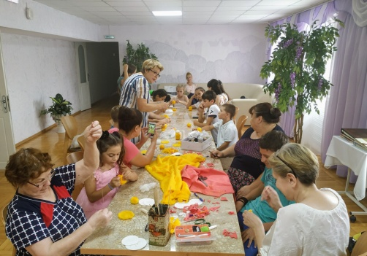
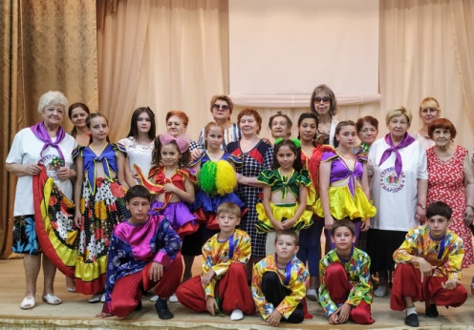
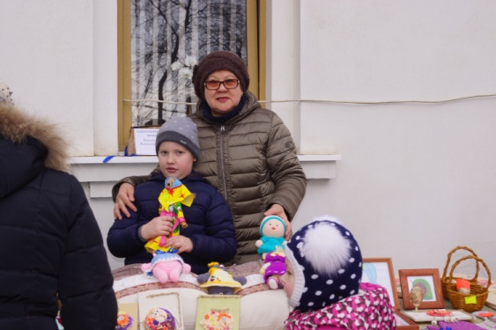
Наша волонтерская деятельность
В рамках добровольческой деятельности «серебряные» волонтеры организуют информационно-познавательные беседы, творческие встречи, конкурсы и мастер-классы с воспитанниками дошкольных и общеобразовательных учреждений, детьми-инвалидами, находящимися в социально-реабилитационном центре для несовершеннолетних г. Ростова-на-Дону.

Slide 8
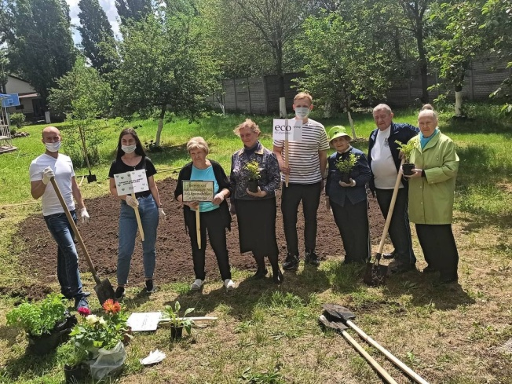
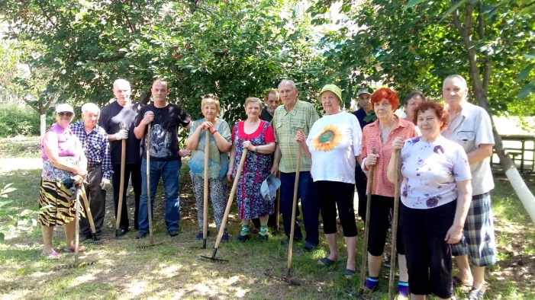
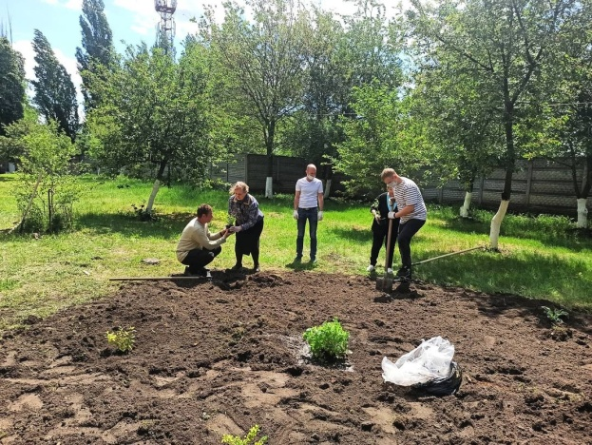
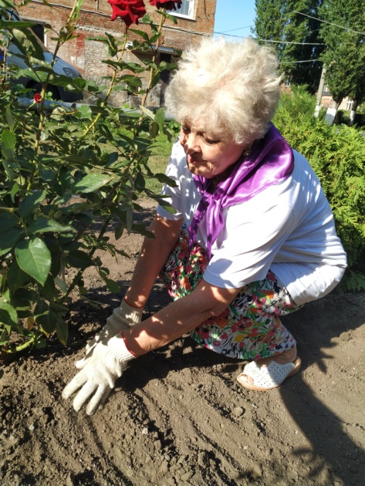
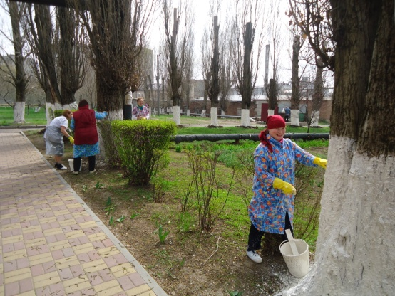
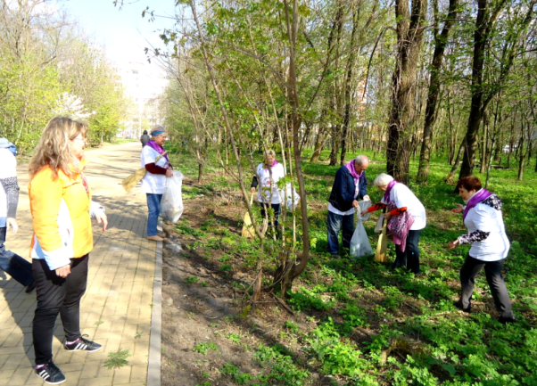
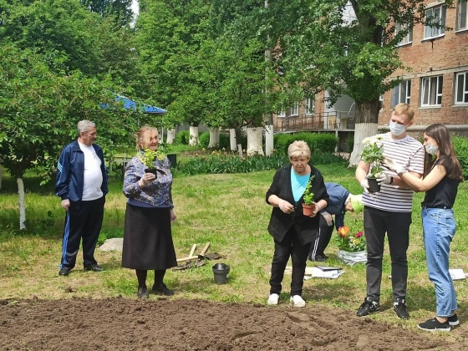
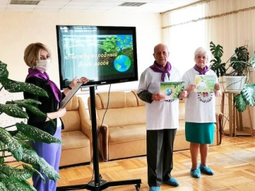
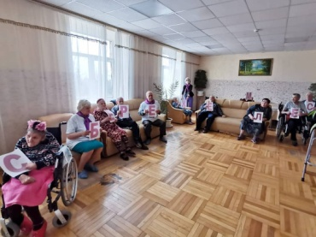
Волонтеры организуют и участвуют в экологических акциях по охране окружающей среды: убирают и благоустраивают территорию Пролетарского р-на г. Ростова-на-Дону, высаживают цветы и кустарники, ухаживают за памятниками, пропагандируют формирование экологической культуры.

Slide 9
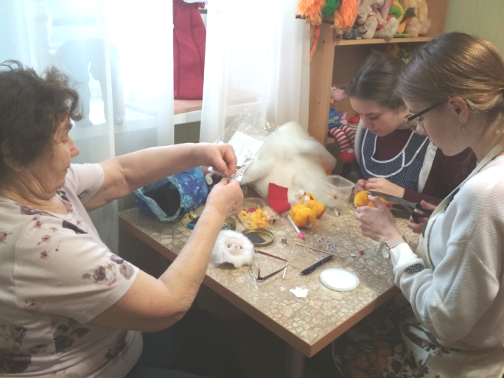
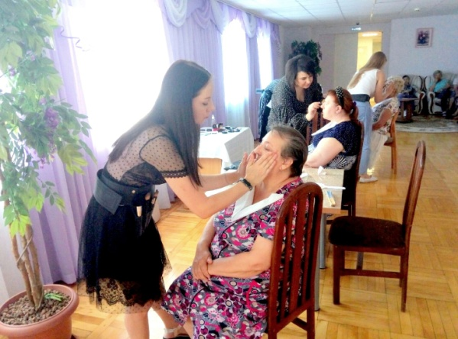
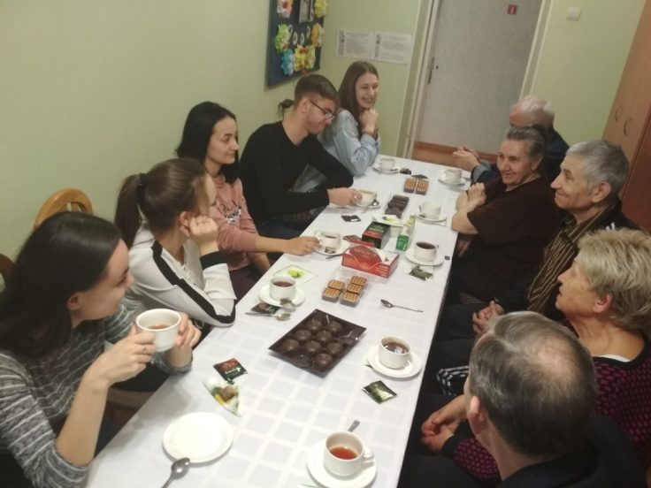
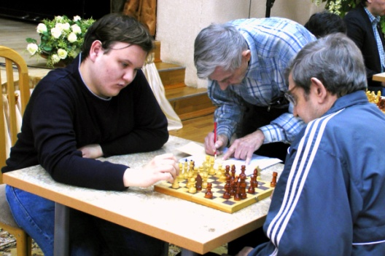
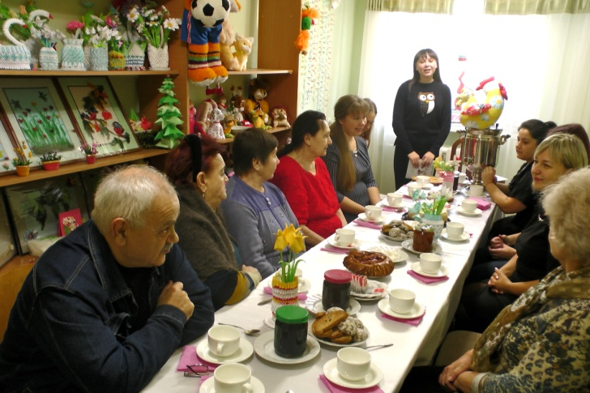
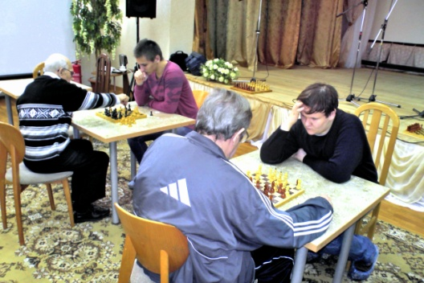
«Серебряные» волонтеры совместно со студентами университетов и колледжей города обмениваются опытом и знаниями в процессе общения, проведения совместных культурно - досуговых и спортивных мероприятий, благотворительных и экологических акций.

Slide 10
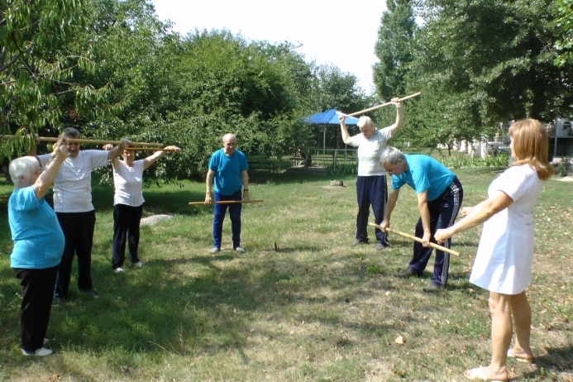
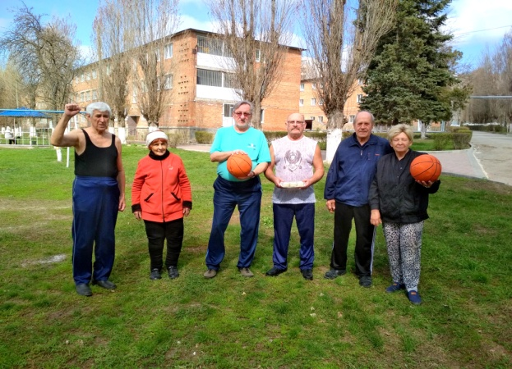
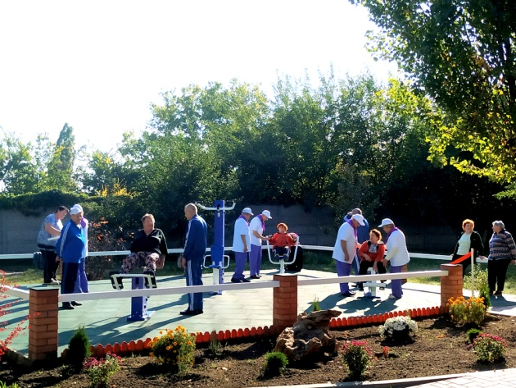
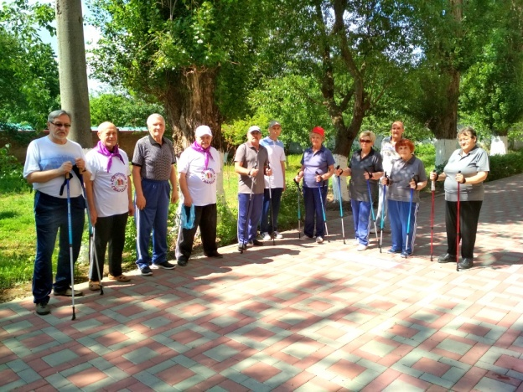
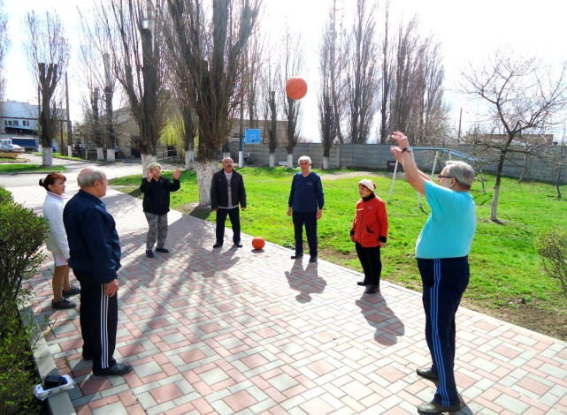
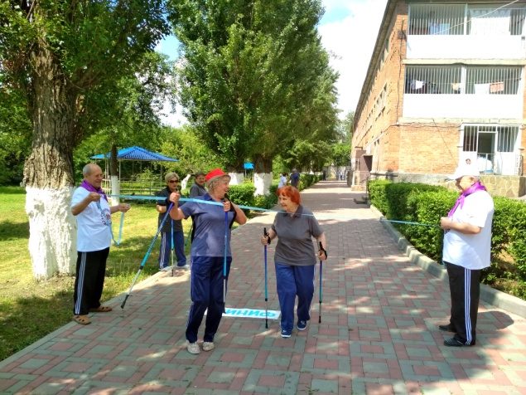
«Серебряными» добровольцами проводятся спортивные мероприятия, направленные на пропаганду здорового образа жизни, а также продление долголетия и укрепление физического здоровья.

Slide 11
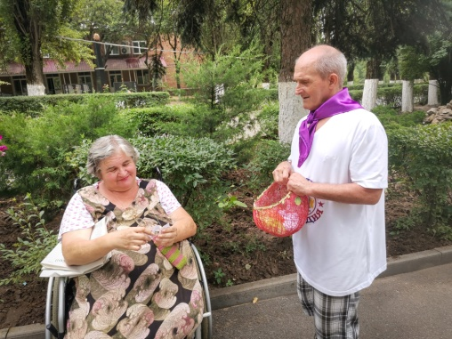
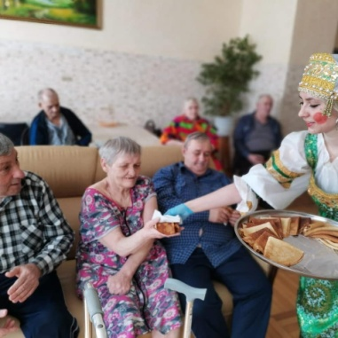
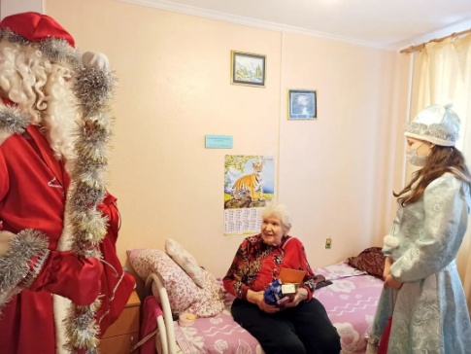
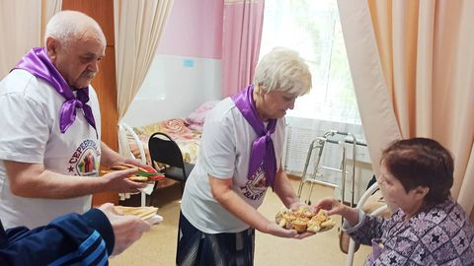
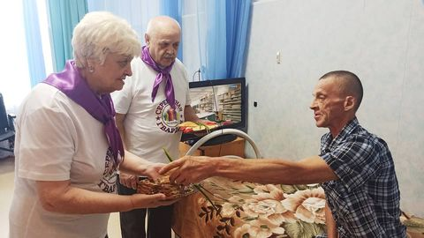
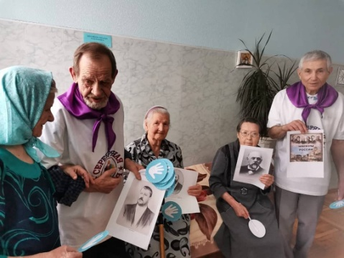
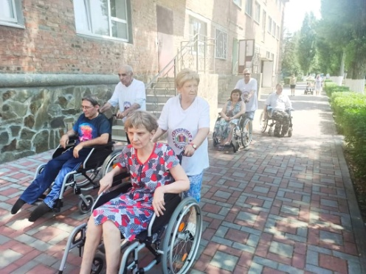
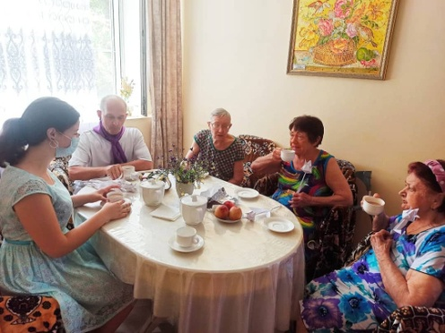
Добровольцы учреждения помогают в реализации долговременного ухода за получателями социальных услуг в отделениях милосердия. Волонтеры посещают маломобильных пожилых людей и инвалидов, помогают в написании и прочтении писем или смс-сообщений, в пользовании телефонами, покупке необходимых товаров, сопровождают маломобильных пожилых людей и инвалидов на прогулках и в поездках.

Slide 12
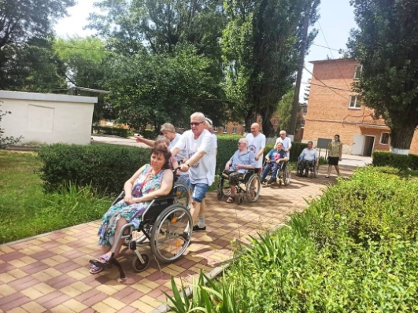
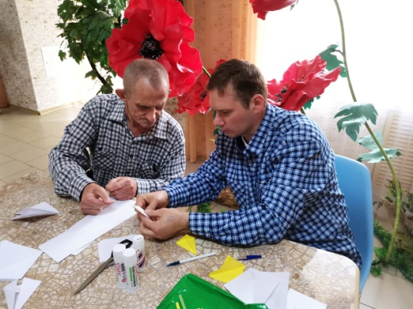
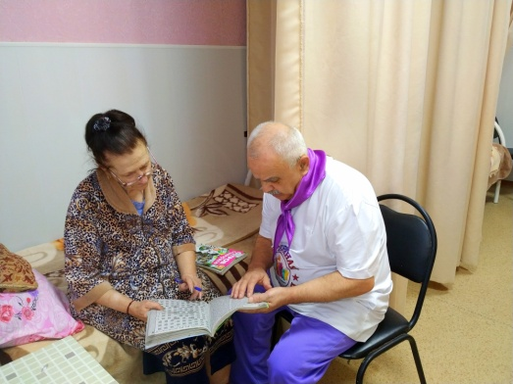
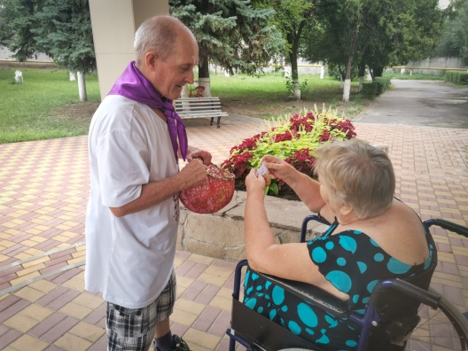
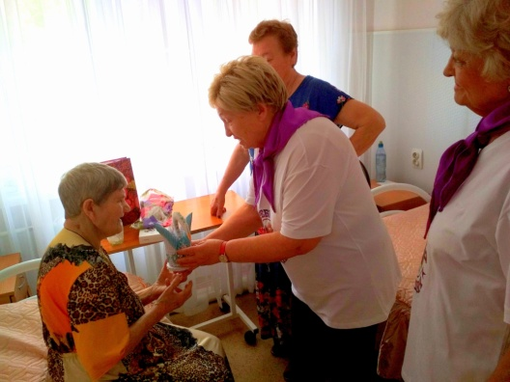
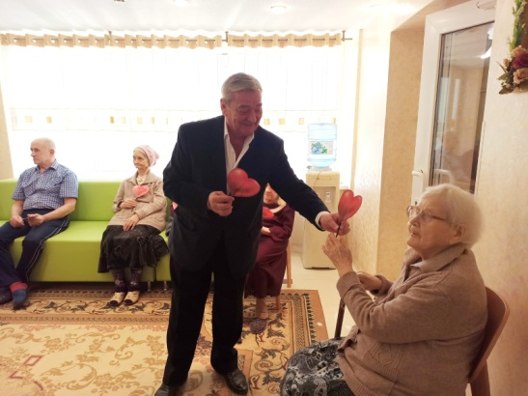
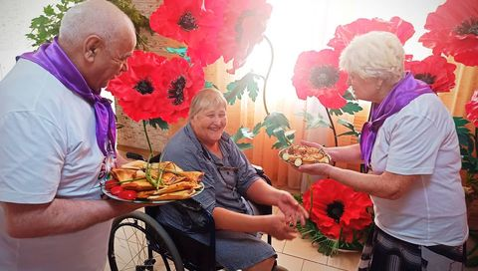
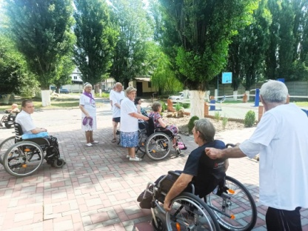
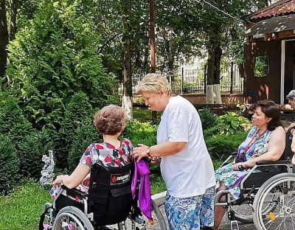
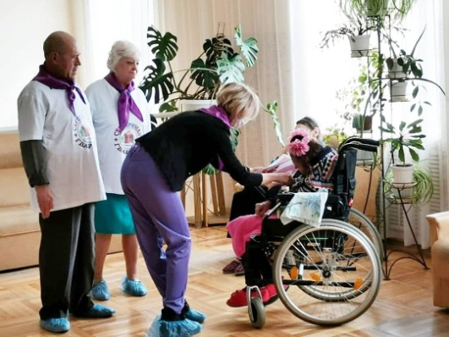




Slide 13









«Серебряные» волонтеры организуют и проводят театральные, музыкальные, литературные и научно-познавательные мероприятия в учреждении.

Slide 14













Slide 15












«Серебряные» волонтеры являются постоянными участниками и призерами различных конкурсов, фестивалей, форумов, акций и т.д. На протяжении существования Центра «серебряного» волонтерства добровольцами дома-интерната проводятся акции и мастер-классы, посвященные различным знаменательным датам и праздникам, таким как: День защиты детей; День любви, семьи и верности; День земли и защиты окружающей среды и др.
Также проводятся мероприятия по чествованию юбиляров дома-интерната.

Slide 16

В результате внедрения практики численность «серебряных» волонтеров домF-интернатF достигла 54 человека в учреждении, привлечено к сотрудничеству более 20 организаций. За время существования Центра добровольцами организовано более 600 мероприятий, которые были направлены более чем на 1400 благополучателей в различных сферах. Самому старшему члену волонтерского движения - 90 лет.
В результате организации проекта по вовлечению получателей социальных услуг в добровольческую деятельность у пожилых людей наблюдается улучшение психоэмоционального состояния, радость от социального и творческого взаимодействия, повышение уровня самооценки от выполненной работы волонтером, снижение уровня тревожности посредством разнообразия досуга, улучшение памяти (и защиты от ее ослабления) и остроты интеллектуальных процессов.
Мы волонтёры великой страны,
Наши дела России нужны!

